Slide 1

Транспорт будущего
Экзоскелет ростовой
ПРИВОЛЖСКАЯ ЖЕЛЕЗНАЯ ДОРОГА
Юдин Виталий Викторович
Казанцев Михаил Константинович
Вишневецкий Андрей Денисович
Научный руководитель
Галкин А.В.

Slide 2
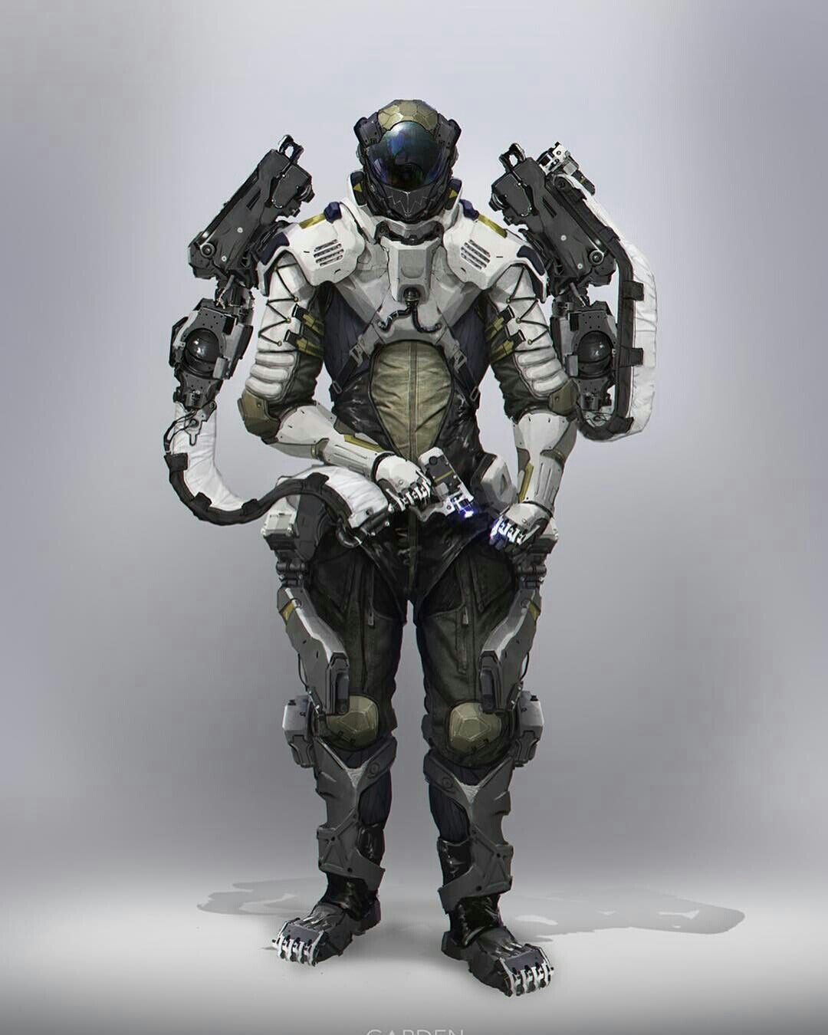
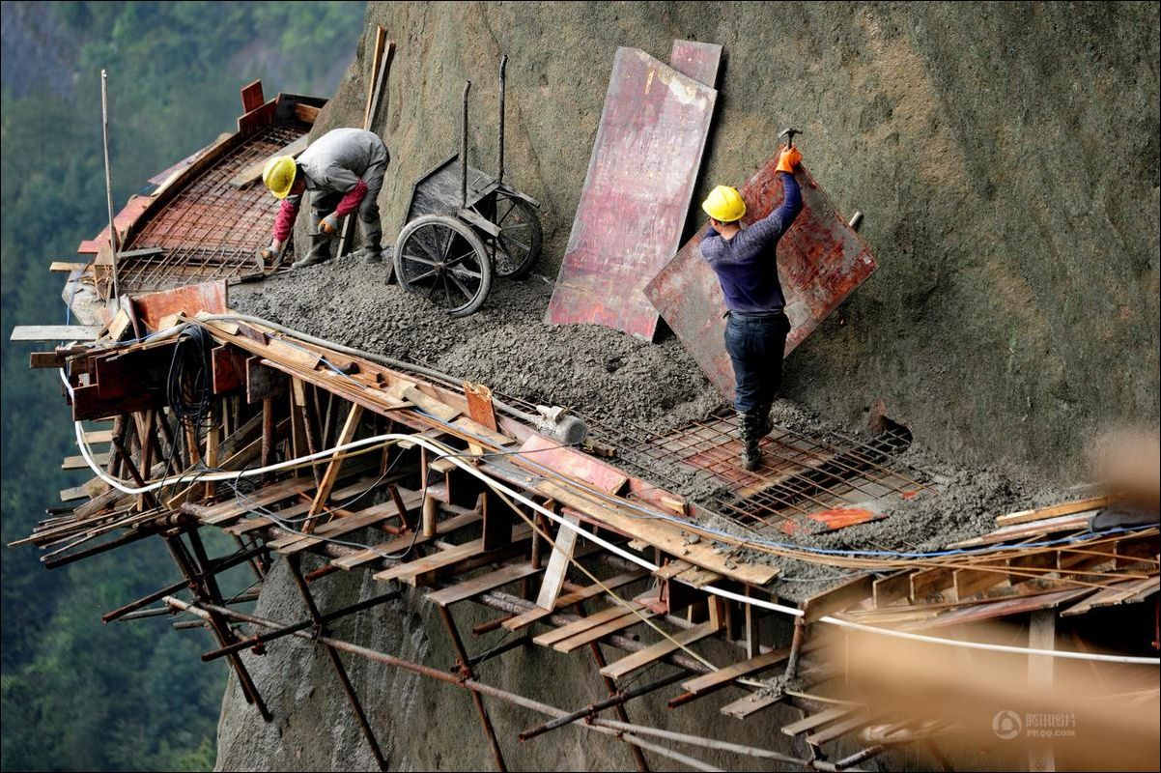
Проблема
Экзоскелет хорошо описан в литературе и попытки его разработать предпнимаются уже более 100 лет, однако качественных решений в начале 21 века нет.
И сейчас человечество нуждается в эффективном решении.

Slide 3
Цель
Фото готовой модели
Цель проекта разработать антропоморфное механическое устройство для облегчения нагрузки на человека или замены последнего на робота.
Задачи
построить объемную модель ростового экзоскелета человека,
спроектировать основные узлы и коммуникации.
Разработать средства и методы объединения разных узлов в единое устройство.

Slide 4
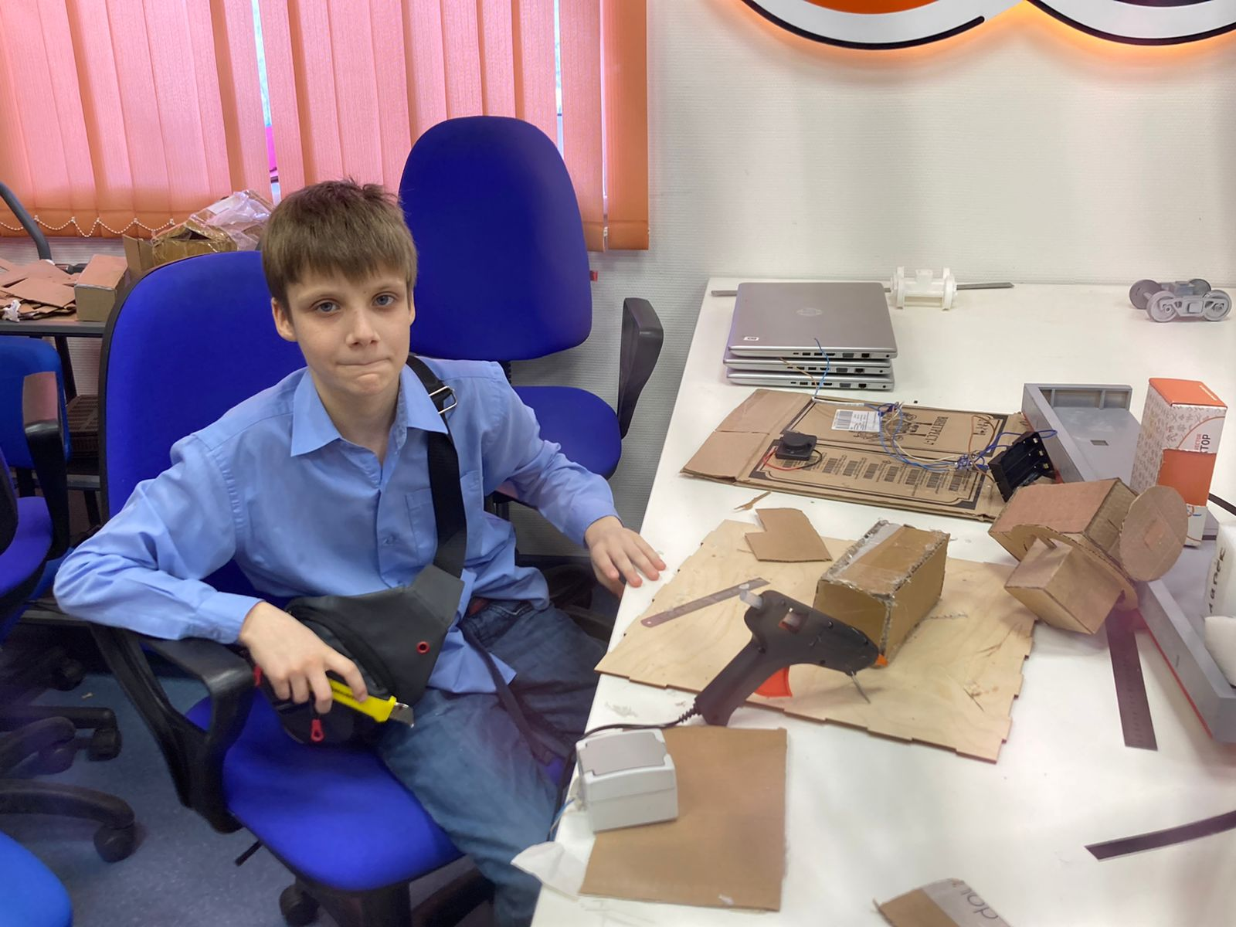
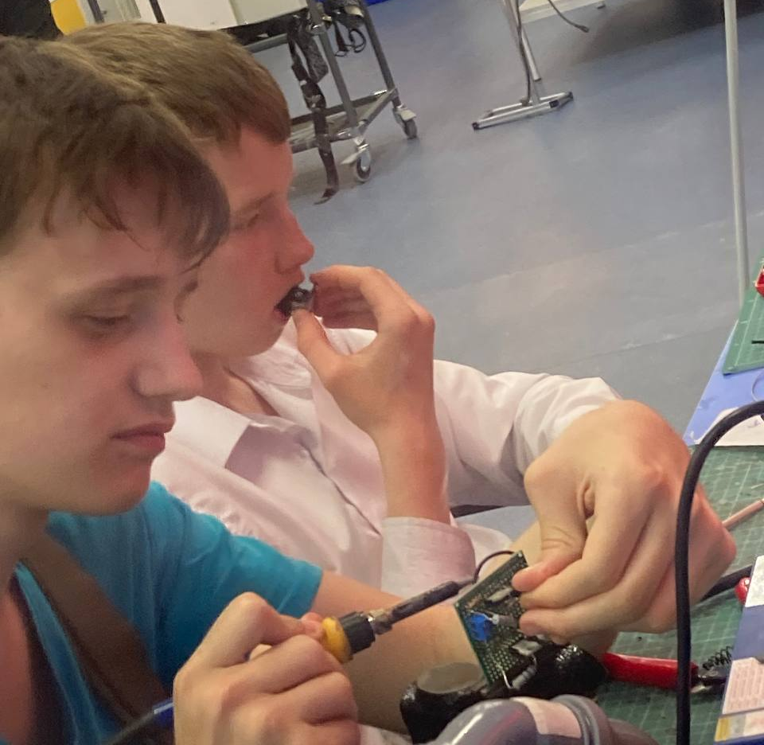
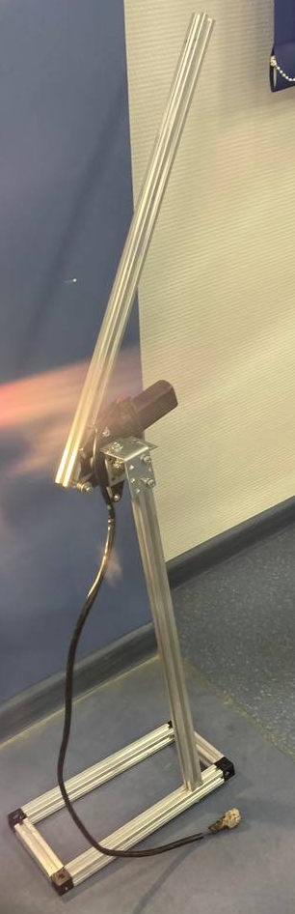
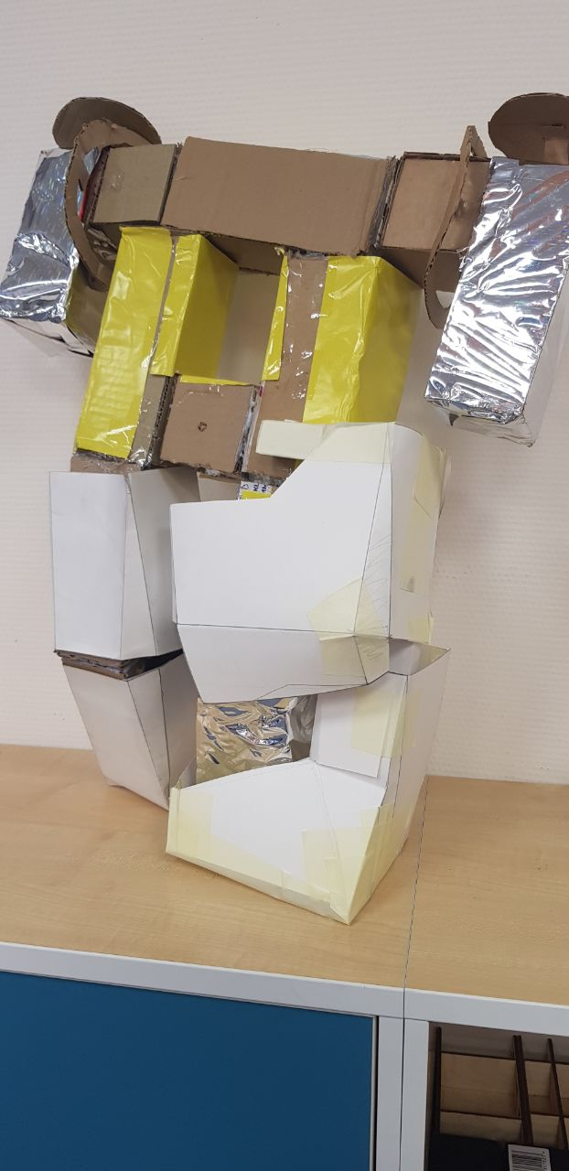
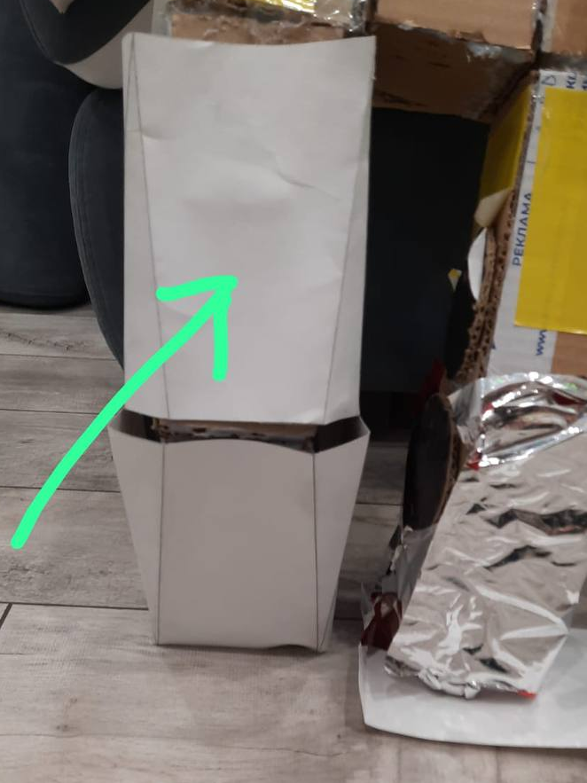
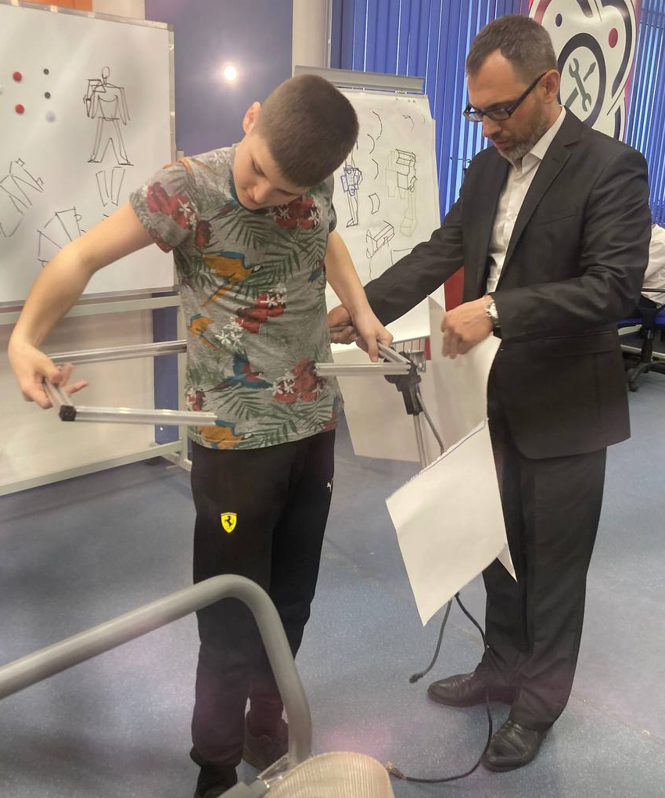
Ход работы

Slide 5
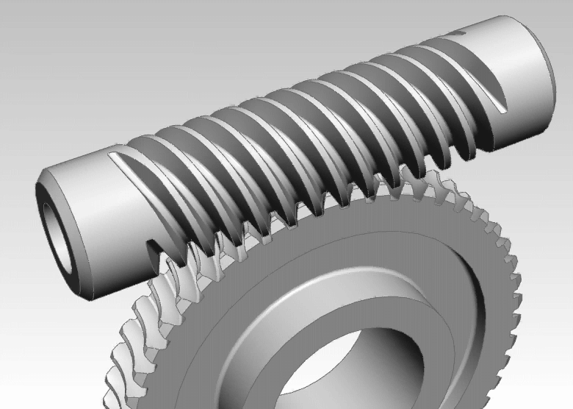
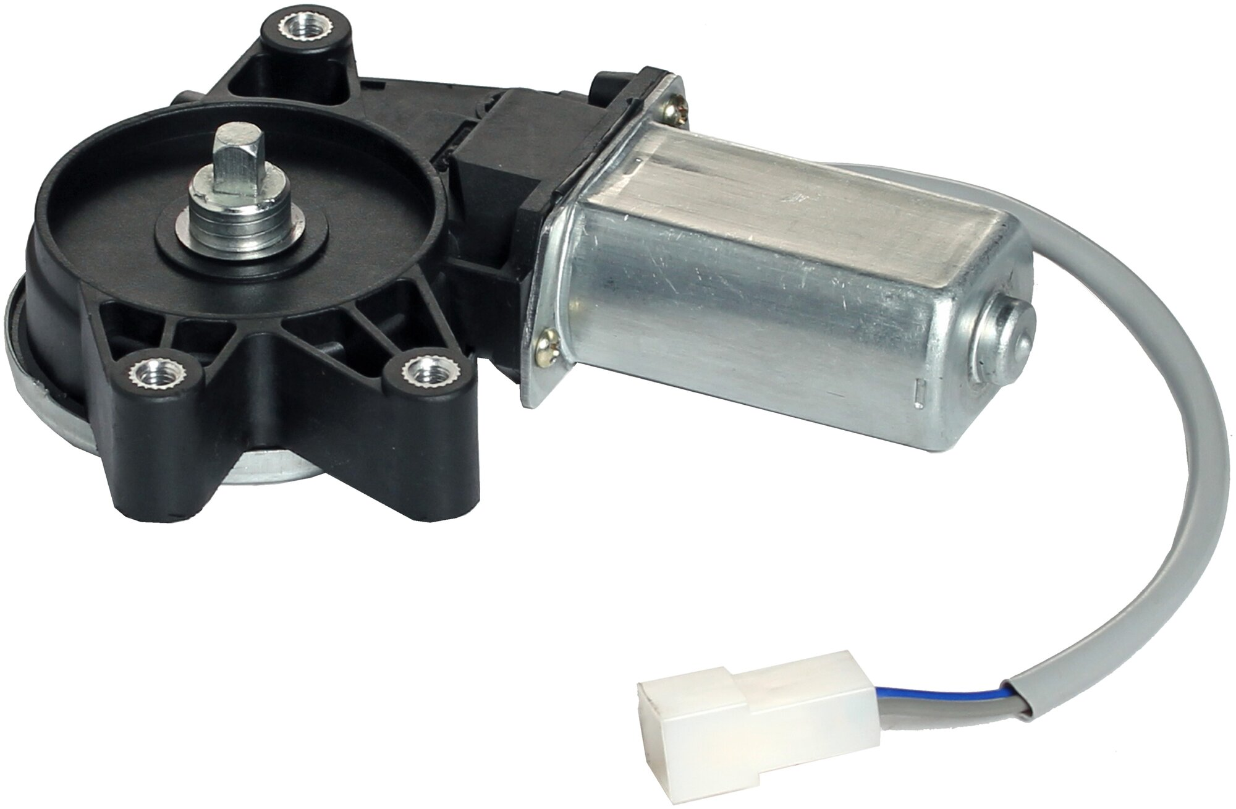
в
В этом месте схема скелета на человеке
Червячная передача мощная, позволяет сохранять положение груза без нагрузки на электродвигатель

Slide 6
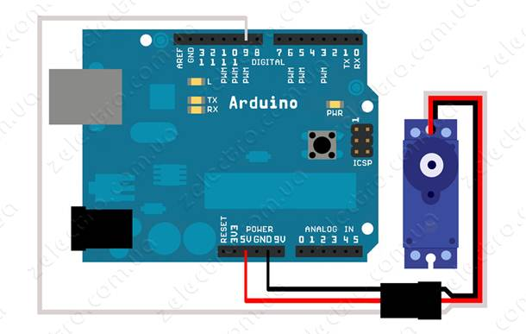
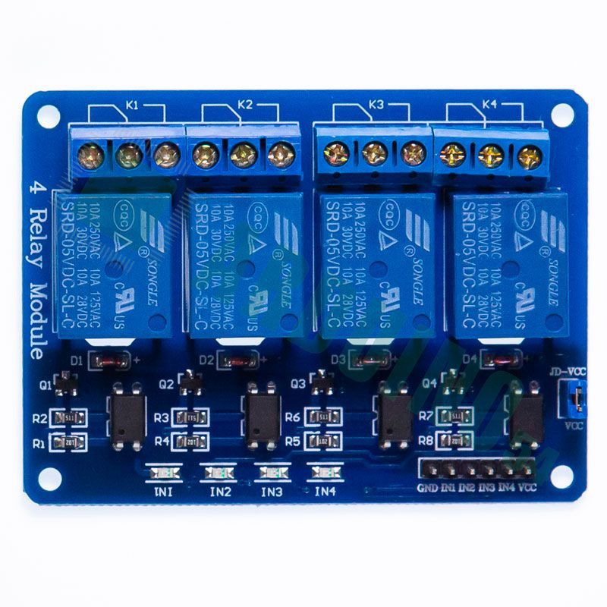
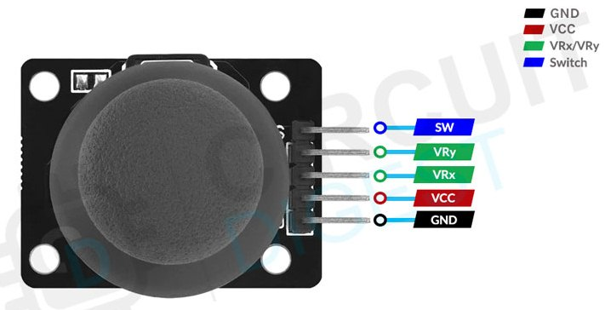
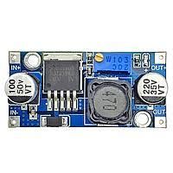
Принципиальная схема ноги
12v
6,5v

Slide 7
Что было самым сложным
Закрепить подвижную часть ноги на мотор-суставе.
Мы намерено

Slide 8
Наши инструменты
Мозг
Карон
Ножницы
Клей

Slide 9

Вывод
Проведенная работа показала, что создание экзоскелета возможно. Выполнение макета помогло нам как команде лучше узнать друг друга, распределить между собой обязанности, даже в те моменты, когда мы реализовываем проект раздельно. И самое главное, теперь у нас есть понимание как должны быть закреплены двигатели и элементы питания. Проведенная работа позволяет переходить к следующему этапу – к действующей модели.

